Slide 1
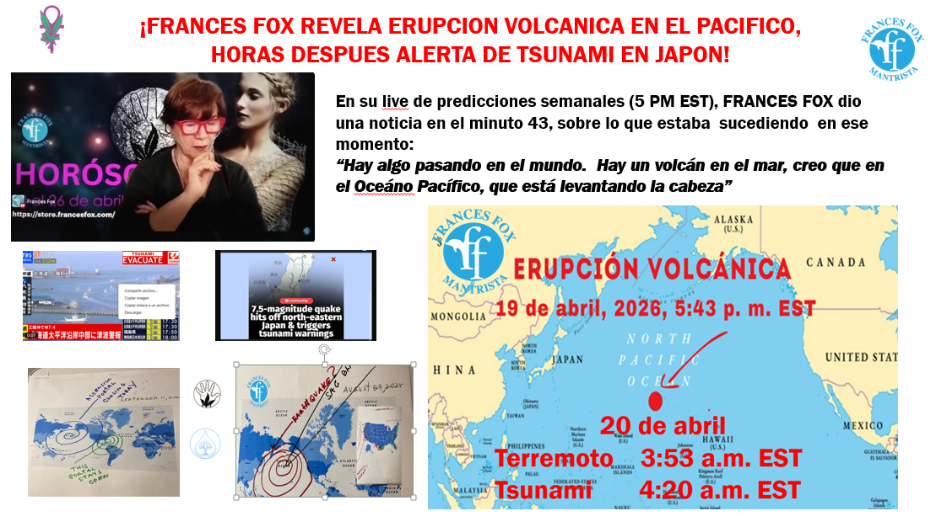

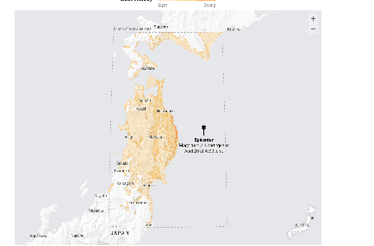
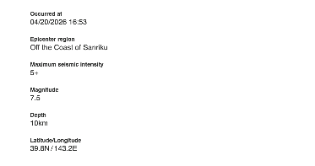


Slide 2
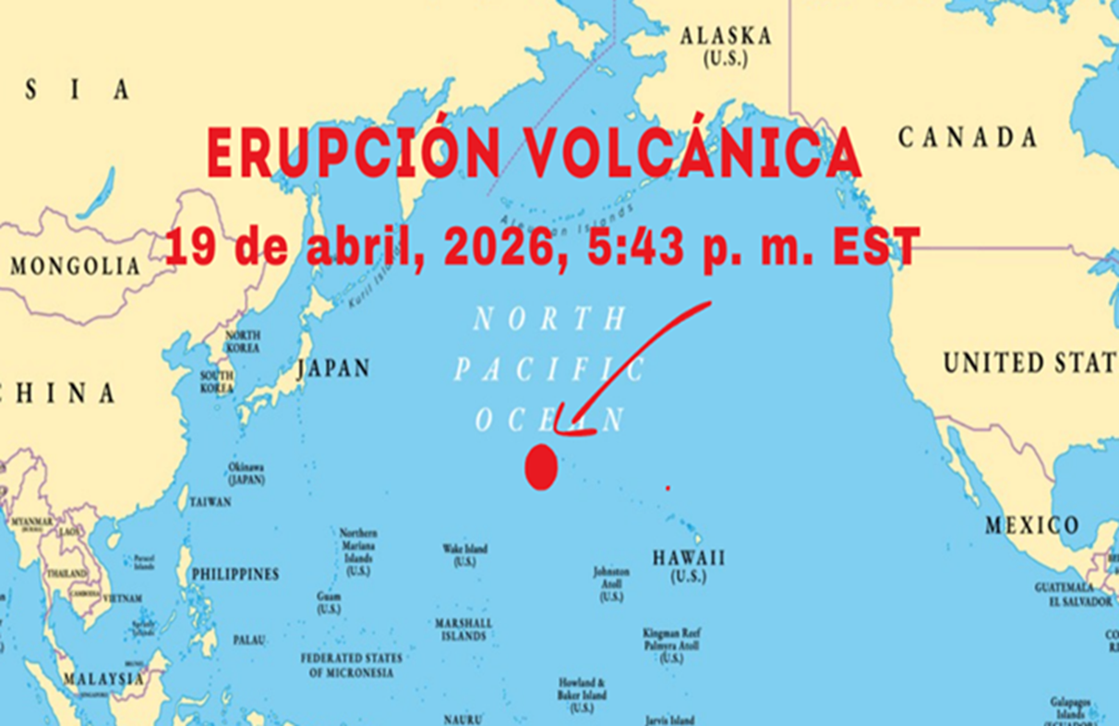
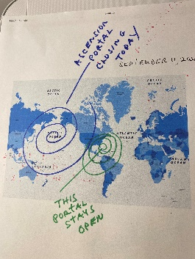
20 de abril
Terremoto 3:53 a.m. EST
Tsunami 4:20 a.m. EST

Slide 3



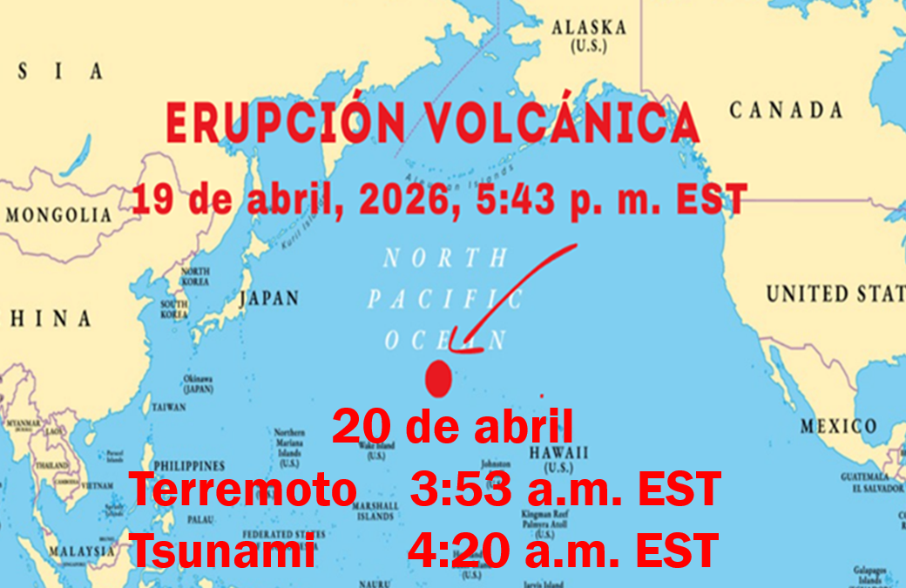
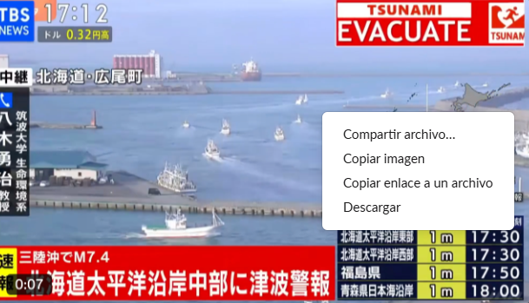
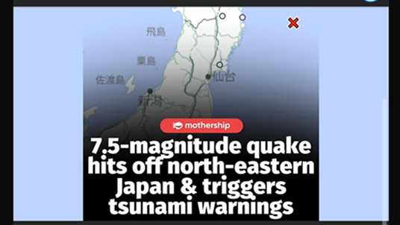
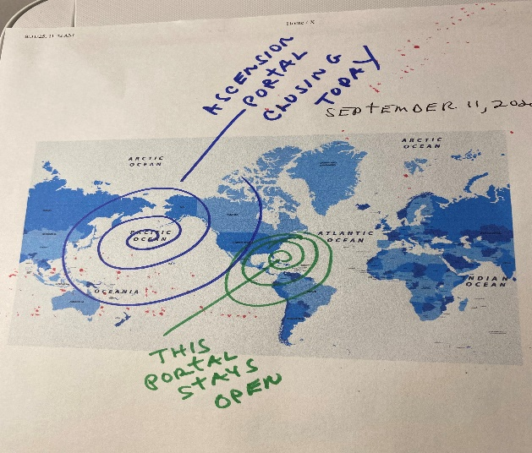
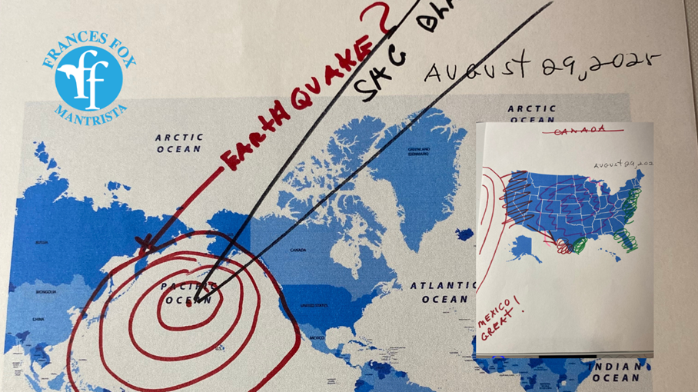

¡FRANCES FOX REVELA ERUPCION VOLCANICA EN EL PACIFICO,
HORAS DESPUES ALERTA DE TSUNAMI EN JAPON!
En su live de predicciones semanales (5 PM EST), FRANCES FOX dio una noticia en el minuto 43, sobre lo que estaba sucediendo en ese momento:
“Hay algo pasando en el mundo. Hay un volcán en el mar, creo que en el Oceáno Pacífico, que está levantando la cabeza”

Slide 4






Primero ocurre en otras dimensiones,
después en la 3D.
19 de abril - 5:43 p.m. EST, durante su live semanal,
Frances Fox dio a conocer que algo estaba sucediendo en
el Mundo. (minuto 43)
20 de abril – 3:53 a.m. EST Terremoto magnitud 7.5 en
Japón
20 de abril – 4:20 a.m. EST Tsunami llega a Japón.
El 11 de septiembre 2025 el portal
se cierra.
El 28 de agosto de 2025 Frances informa de un portal en el Pacifico.

Slide 5


ESPIA PSIQUICA REVELA ERUPCION VOLCANICA QUE TERMINA EN TSUNAMI
En su live de predicciones semanales (5 PM EST), FRANCES FOX dio una noticia en el minuto 43, sobre lo que estaba sucediendo en ese momento:
“Hay algo pasando en el mundo. Hay un volcán en el mar, creo que en el Oceáno Pacífico, que está levantando la cabeza”
Horas mas tarde se dio a conocer el Tsunami que llego a Japon,

